Slide 1
우산써조
Web Project

Slide 2
목차
Web Project
01
02
03
04
프로젝트 개요
개발환경
프로젝트 설계
작업 페이지 소개
- Web 프로젝트 개요
- 수행내역
- Web Page별 기능 소개
- Web Oracle database 설계도

Slide 3

프로젝트 개요
Web 프로젝트 개요
안드로이드 앱 출근특보와 IoT제품 스마트우산을 제작하는
우산써조의 웹 페이지
공지사항 및 제작 제품에 대한 안내사항 전달
제작자와 사용자간의 소통공간 마련
IoT제품 스마트우산에 대한 주문과 사용후기 기록

Slide 4
프로젝트 개요
수행내역
● DB구축 및 My Batis 연동
● 화면 설계
● Ajax통신을 통한 로그인, 이메일 발송
● 유효성 검사, 페이징 처리, 게시글 검색, 첨부파일 업로드 및 다운로드

Slide 5

프로젝트 설계
Web Page별 기능 소개
메인화면
헤더 상단의 네비게이션을 통한
페이지 전환 및 로그인
- 플로팅 바를 통한 주문페이지 전환
로그인&비밀번호찾기, 회원가입
유효성검사 실시
이메일 인증진행
비회원 로그인 및 주문내역조회
공지사항
페이징처리
게시글 검색
관리자 로그인 시 게시글 작성, 수정, 삭제 가능
회사소개
Kakao Map API 구현
제품안내&주문서 작성
비회원 주문시 이메일 인증
주문완료시 주문서 이메일 발송
사용후기
페이징처리
추천/사진첨부여부 및 개수별 게시글 조회
문의하기
답변 작성시 이메일 발송
마이페이지
회원정보수정
회원탈퇴
주문/문의내역조회
관리페이지
- 회원 관리
판매제품 관리
주문내역 관리
문의내역 답변

Slide 6




프로젝트 정의
개발환경
Windows 10 / 64bit
Spring Tool Suite4 Version: 4.7.1
Oracle Database 11g Express Edition
JAVA Version 8u251 ver
Apache Tomcat v8.5
GitHub & GitHub Desktop

Slide 7
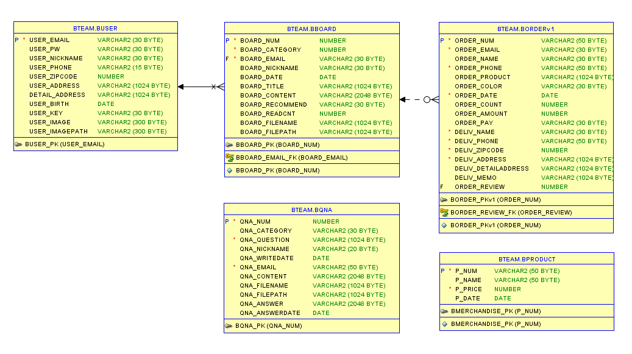
프로젝트 설계
Web Oracle Database 설계도

Slide 8
작업 페이지 소개
회원가입 / 제품안내 및 주문서 작성
공지사항 / 사용후기 / 마이페이지 / 관리자 페이지

Slide 9
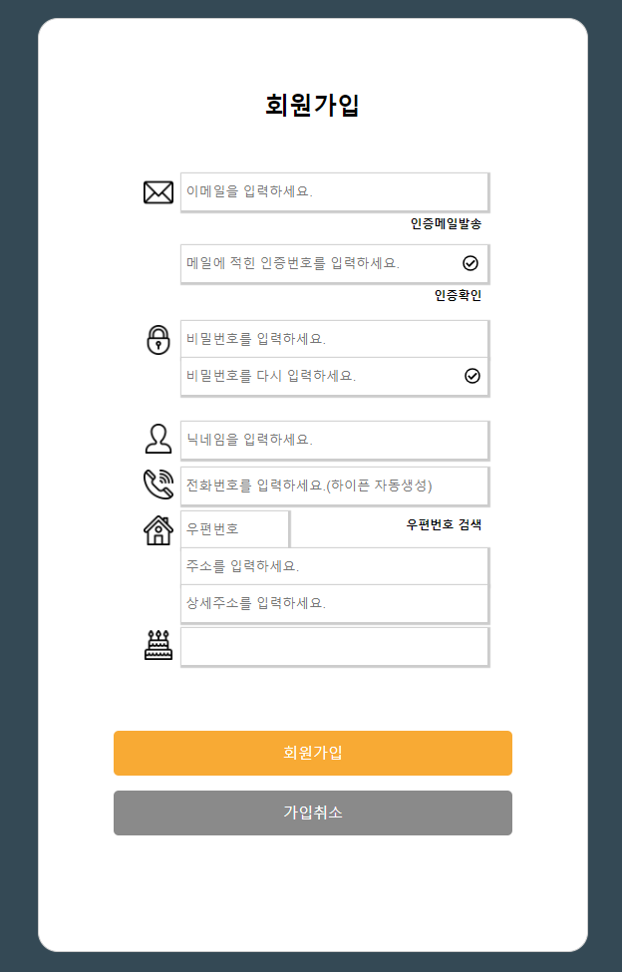
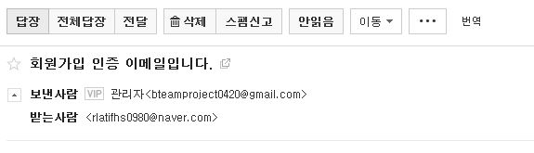
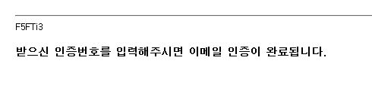
회원가입 페이지
Ajax통신을 통한 이메일 인증키 발송 및 인증처리
유효성 검사
외부 API를 활용한 주소입력

Slide 10
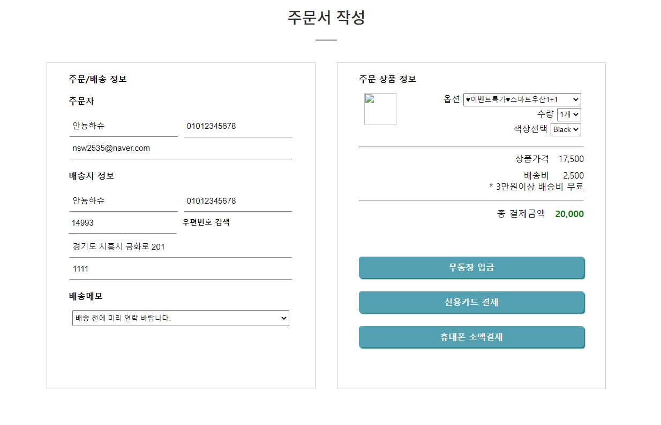
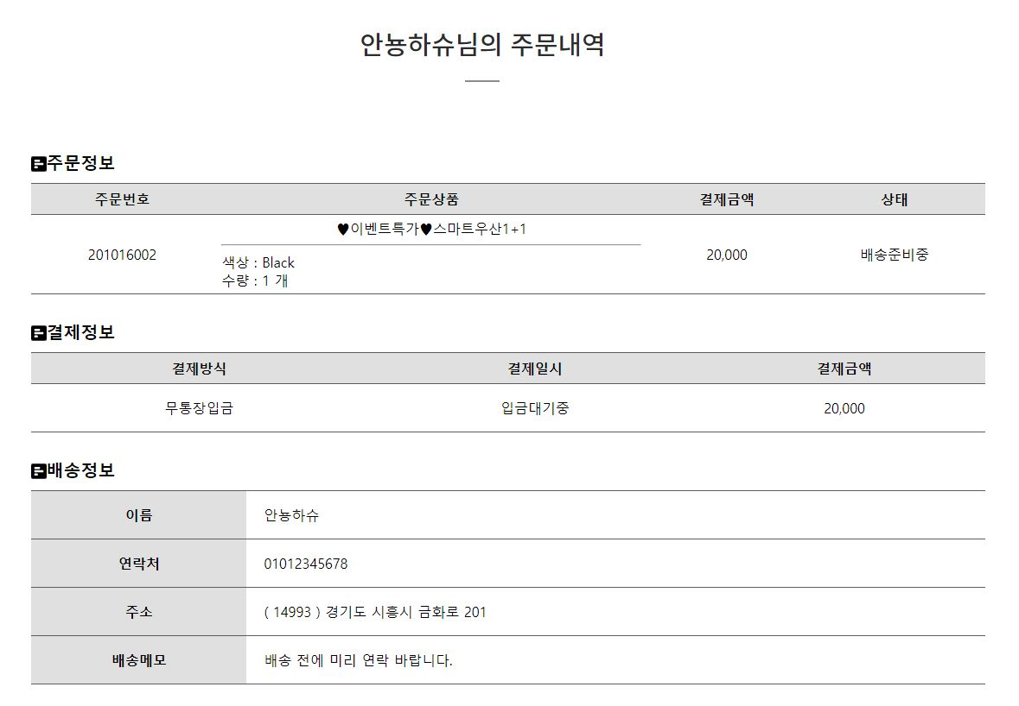
제품안내 및 주문 페이지
옵션에 따른 결제금액 계산 함수 작성
주문서 확인 및 주문서 이메일 발송

Slide 11
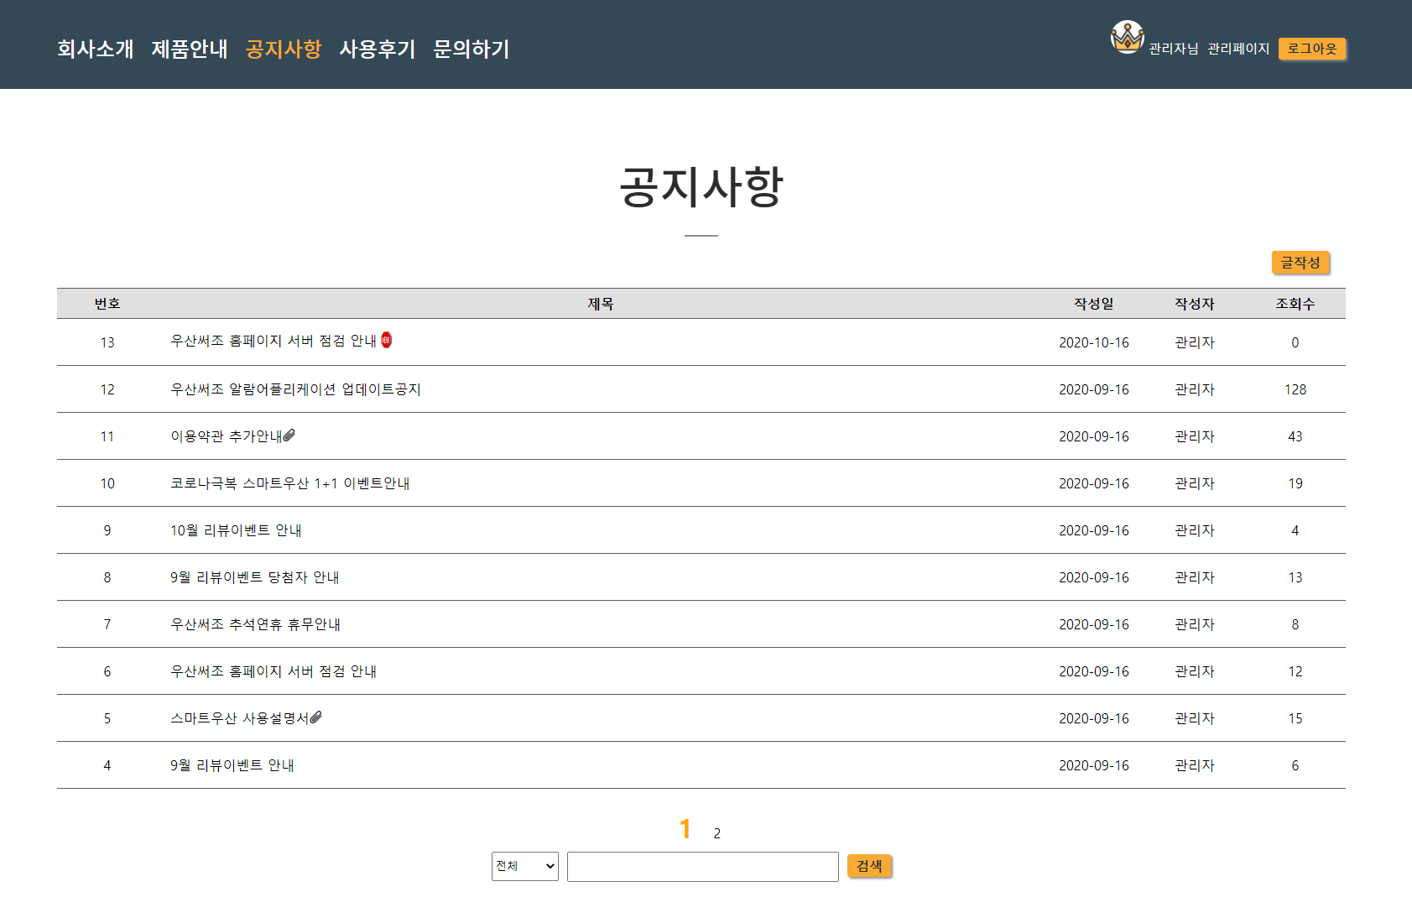
공지사항 페이지
관리자로 로그인 시,
공지사항 게시글에 대한
작성, 수정, 삭제 가능
Javascript을 활용한
페이징 처리, 게시글 검색

Slide 12
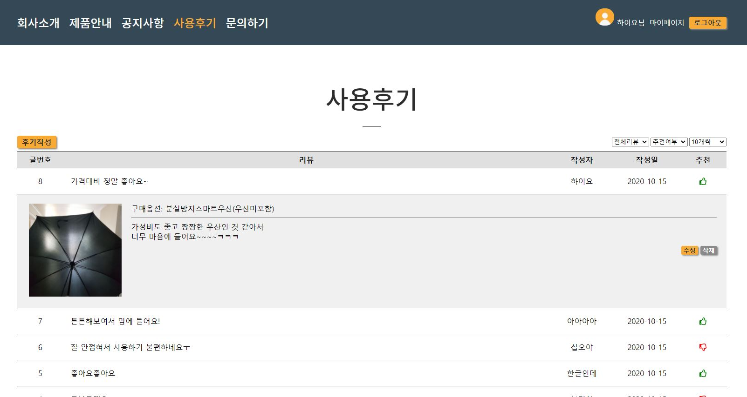
사용후기 페이지
작성자 로그인 시,
사용후기 수정 및 삭제
사용자 설정에 따른
게시글 재구성

Slide 13
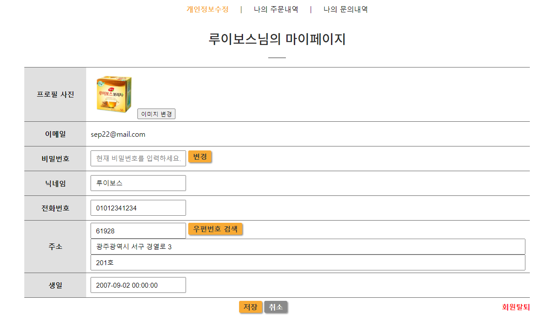
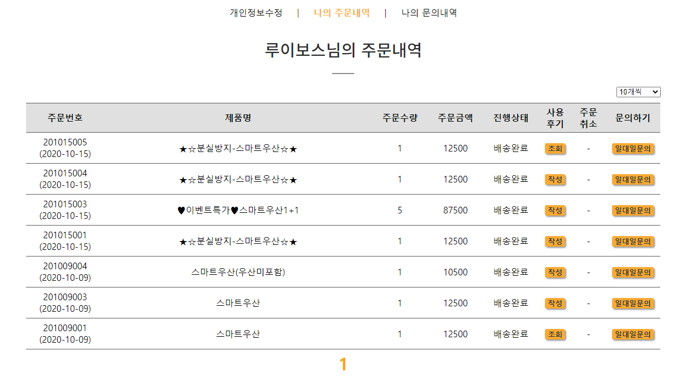
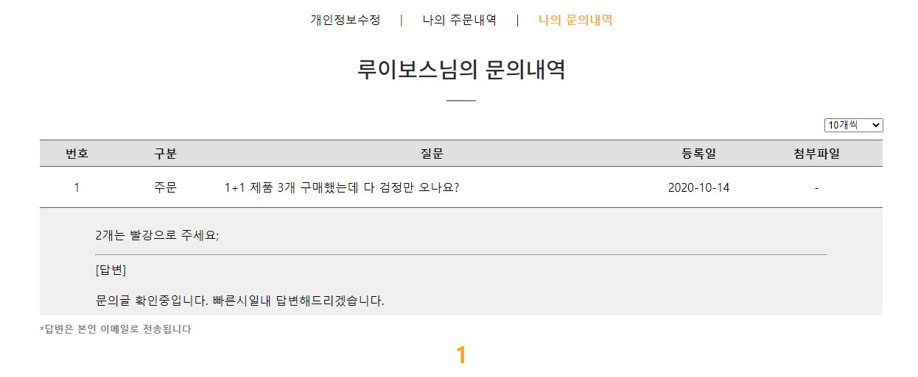
마이 페이지
주문내역 조회 및 문의내역 조회
회원정보수정

Slide 14
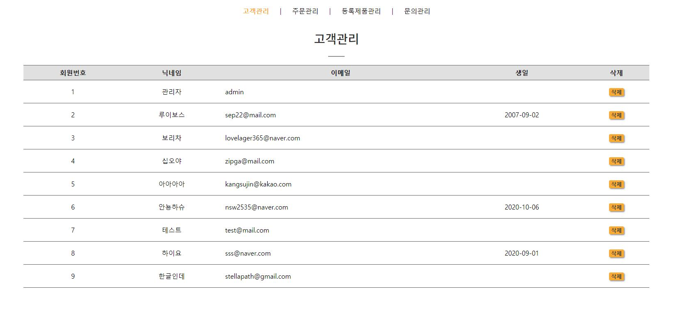
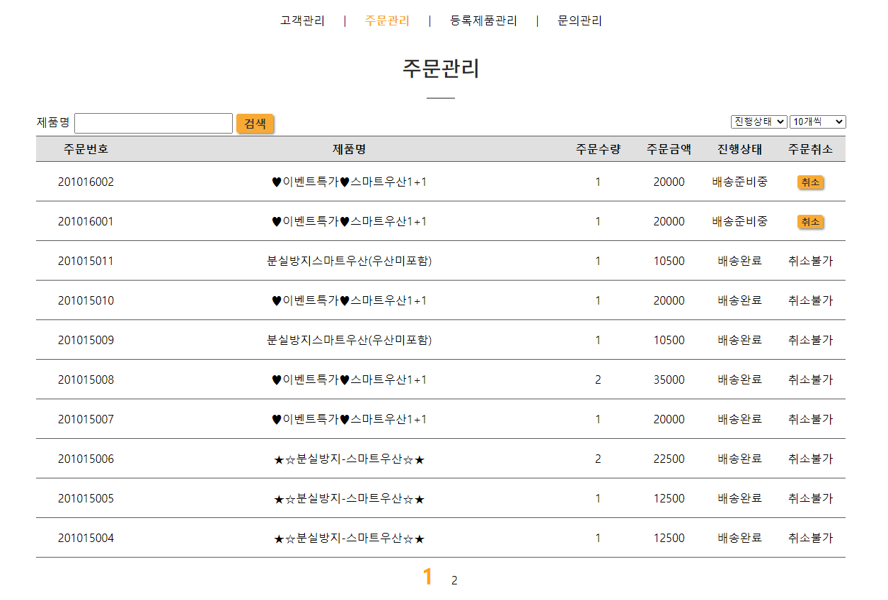
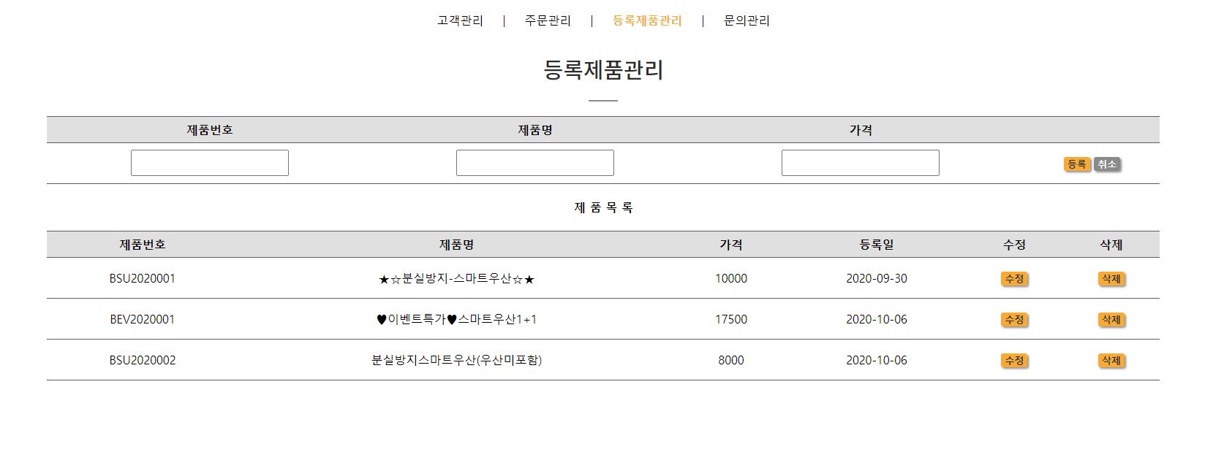
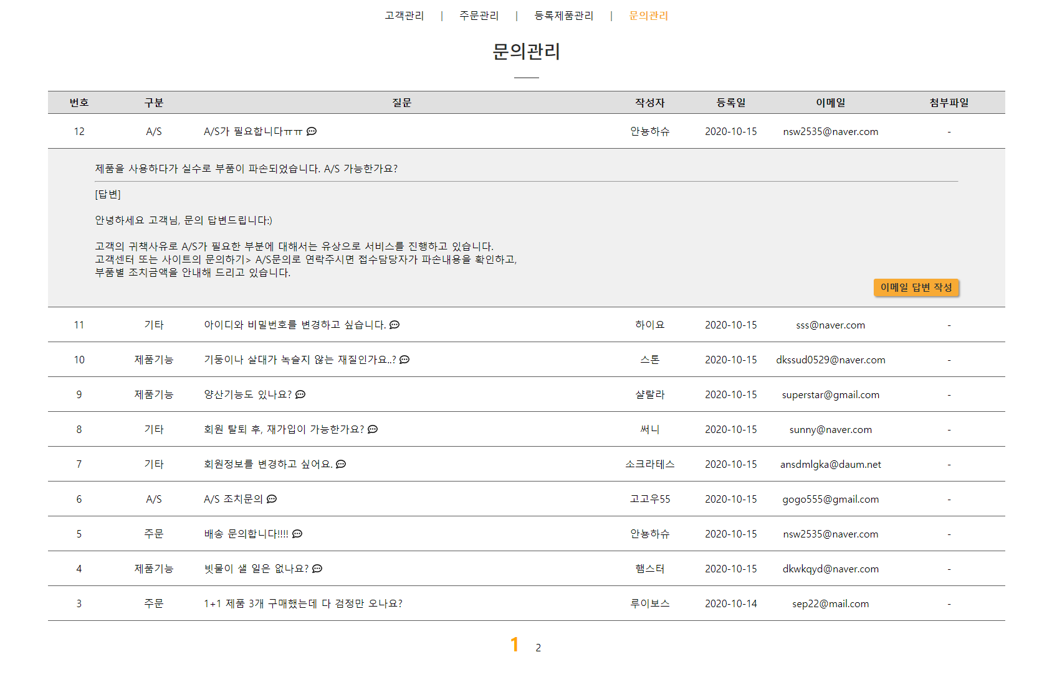
관리 페이지
고객관리
- 회원정보 조회 및 탈퇴처리
주문관리 - 주문내역 조회 및 취소
- 취소안내 이메일 발송
등록제품관리
문의관리
- 답변작성 및 이메일 발송

Slide 15
감사합니다

